Slide 1
Лекция №13
Базы данных.
Информационные системы

Slide 2
БАЗЫ ДАННЫХ. ИНФОРМАЦИОННЫЕ СИСТЕМЫ
Тема 3. Реляционные базы данных

Slide 3
Реляционные БД
Изготовители
Код
Название
Страна
Сайт
Продавцы
Код
Название
Адрес
Телефон
Сайт
Прайс-лист
Код записи
Код продавца
Код изготовителя
Код товара
Код модели
Цена
Товары
Код
Название
Модели
Код
Название
Код изготовителя

Slide 4
БАЗЫ ДАННЫХ. ИНФОРМАЦИОННЫЕ СИСТЕМЫ
Тема 4. Базы данных Access.
Работа с таблицами

Slide 5
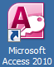
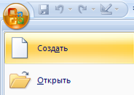
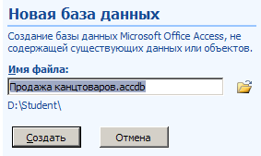
Начало работы
Microsoft Office – Microsoft Access 2010
Кнопка Office

Slide 6
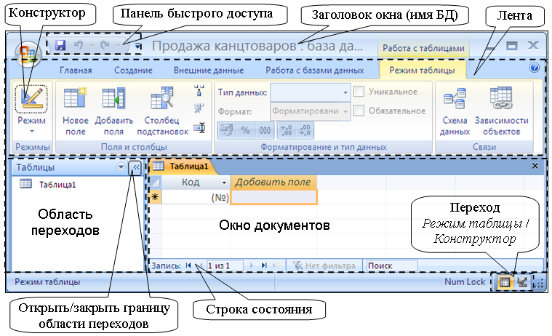
Начало работы
Вид окна базы данных

Slide 7
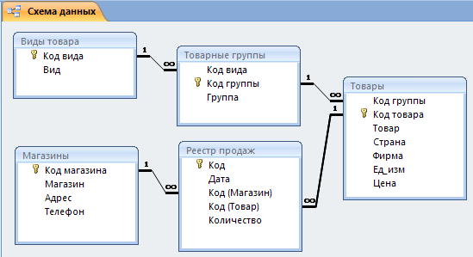
Сервис – Схема данных
таблица
ключевое поле
связь «1-∞»
Удалить связь: ЛКМ + Delete.
Создать связь: перетащить нужное поле на соответствующее поле второй таблицы.

Slide 8
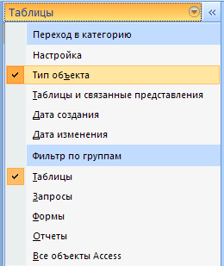
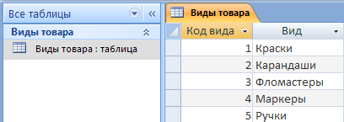
Работа с таблицами
Таблицы
Заголовок
области
переходов

Slide 9
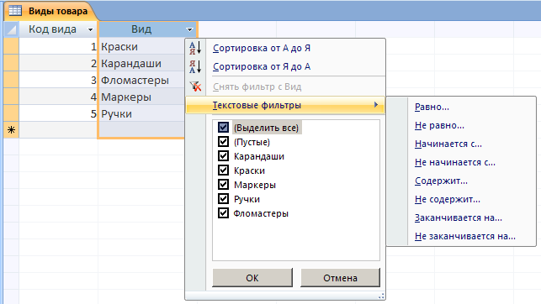
Сортировка
Сортировка по текущему полю (столбцу):
по возрастанию (в алфавитном порядке)
по убыванию (в обратном алфавитном порядке)

Slide 10
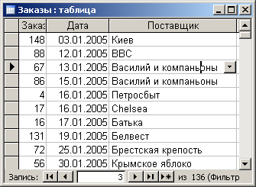
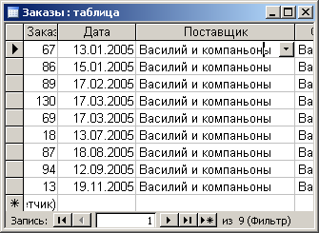
Фильтрация
Фильтрация – это отбор записей, удовлетворяющих некоторому условию (фильтру).
Остальные записи временно скрываются, пока фильтр не будет снят.
Фильтр по выделенному
  Щелкнуть в нужной ячейке или выделить часть текста.
  Щелкнуть по кнопке .
  Снятие фильтра .

Slide 11
БАЗЫ ДАННЫХ. ИНФОРМАЦИОННЫЕ СИСТЕМЫ
Тема 5. Проектирование таблиц

Slide 12
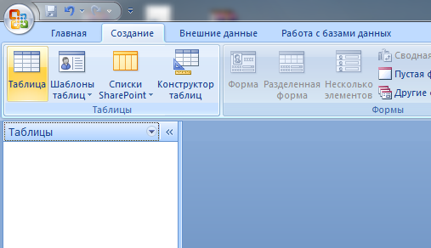
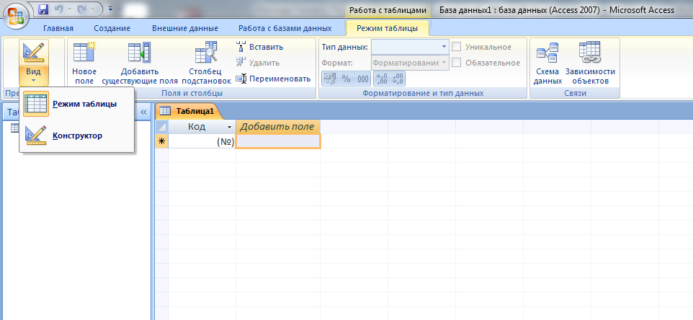
Создание таблиц
Создание
Режим таблицы
Режим конструктора

Slide 13
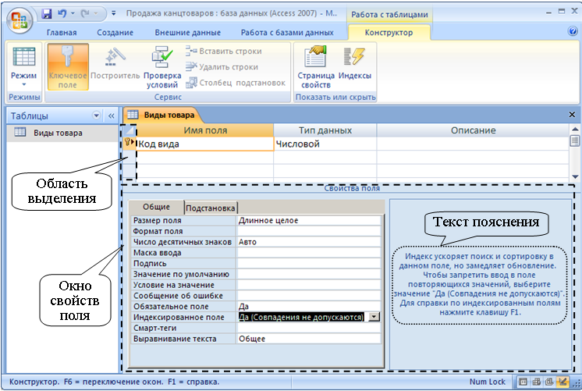
Конструктор таблиц

Slide 14
БАЗЫ ДАННЫХ. ИНФОРМАЦИОННЫЕ СИСТЕМЫ
Тема 6. Формы

Slide 15
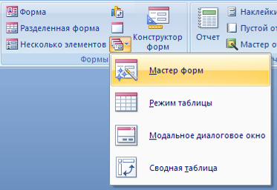

Формы
Создание форм:

Slide 16
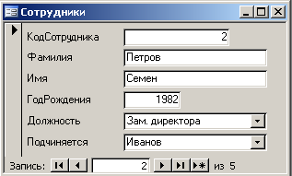
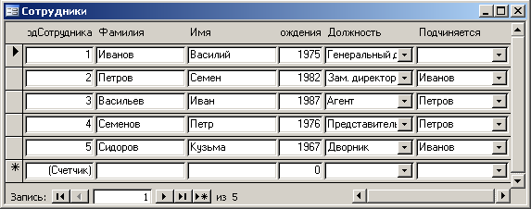
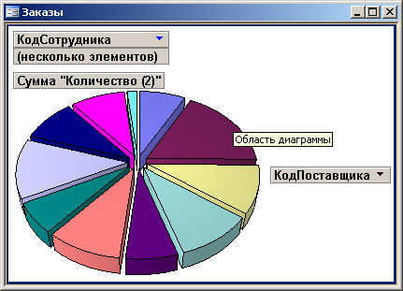
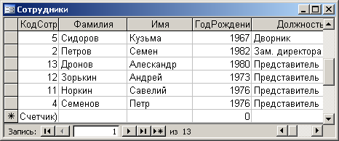
Создание форм
Конструктор – полностью вручную.
Мастер форм – режим «вопросы – ответы».
Автоформа в столбец:
Автоформа ленточная:
Диаграмма:
Автоформа табличная:

Slide 17
БАЗЫ ДАННЫХ. ИНФОРМАЦИОННЫЕ СИСТЕМЫ
Тема 8. Запросы

Slide 18
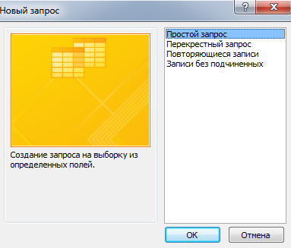
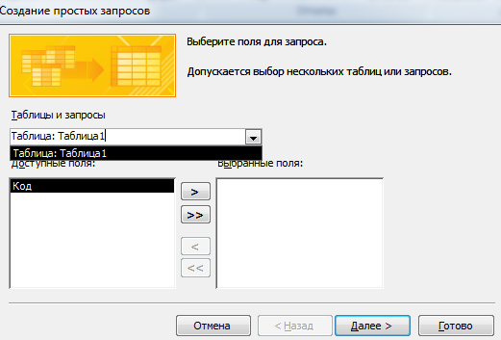
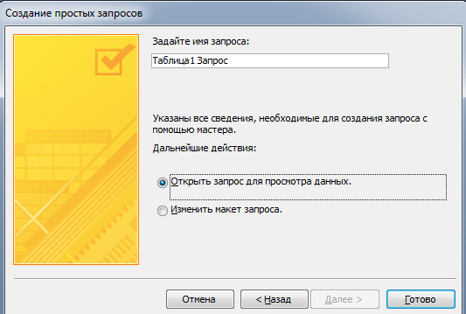
Мастер запросов

Slide 19
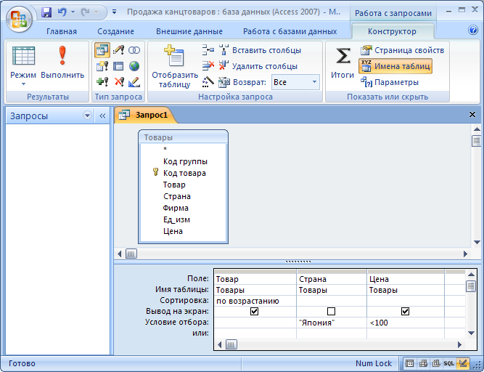
Конструктор
Все множество полей таблицы
Схема
данных
запроса
Переход в режим конструктора
Бланк
запроса

Slide 20
БАЗЫ ДАННЫХ. ИНФОРМАЦИОННЫЕ СИСТЕМЫ
Тема 9. Отчеты

Slide 21
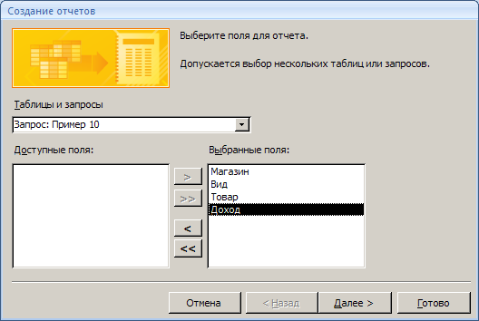
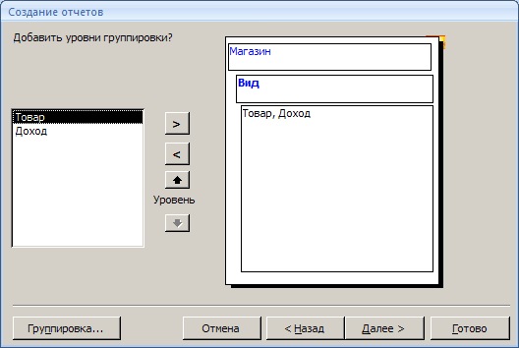
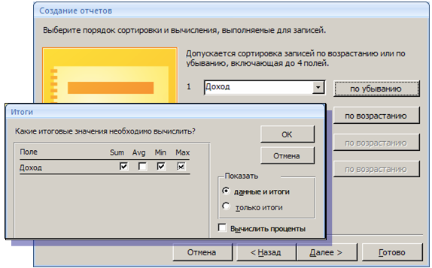
Создание отчетов

Slide 22
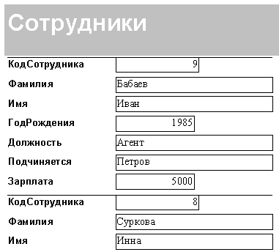
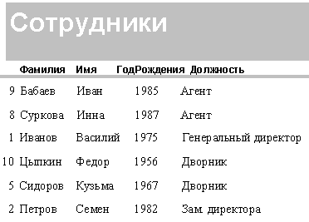
Автоотчеты
Автоотчет в столбец
Автоотчет ленточный

